Slide 1
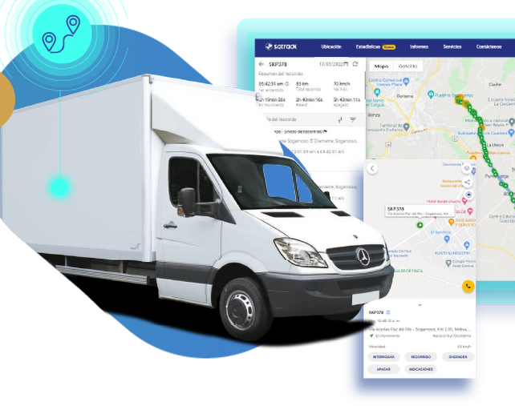
Sistema Tracker LoRa/APRS para monitoreo de camiones
Marlon Cordero Rolando Vega

Slide 2
Problema Rastreo de vehículos que transportan pipas de gas
Rastreo vehicular tradicional:
-Depende de red celular
-Alto consumo energético
-Costos operativos
Necesidad:
-Bajo consumo
-Largo alcance
-Independiente de infraestructura

Slide 3
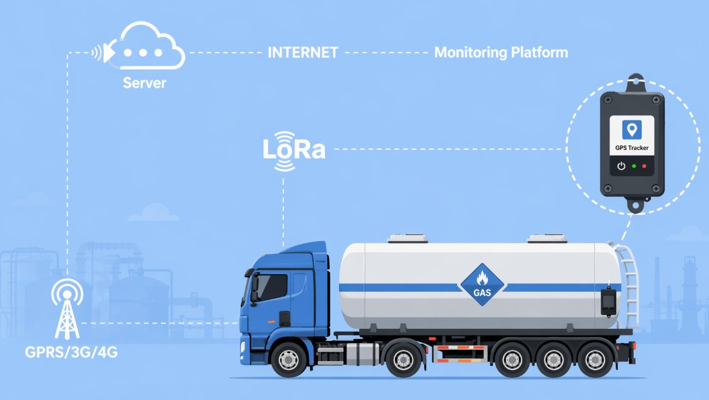
Solucion
Nodo LoRa + GPS Arquitectura APRS Operacion autonoma

Slide 4
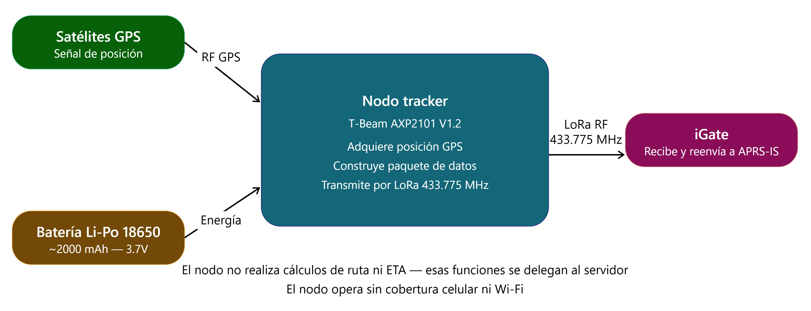
Arquitectura del Sistema

Slide 5
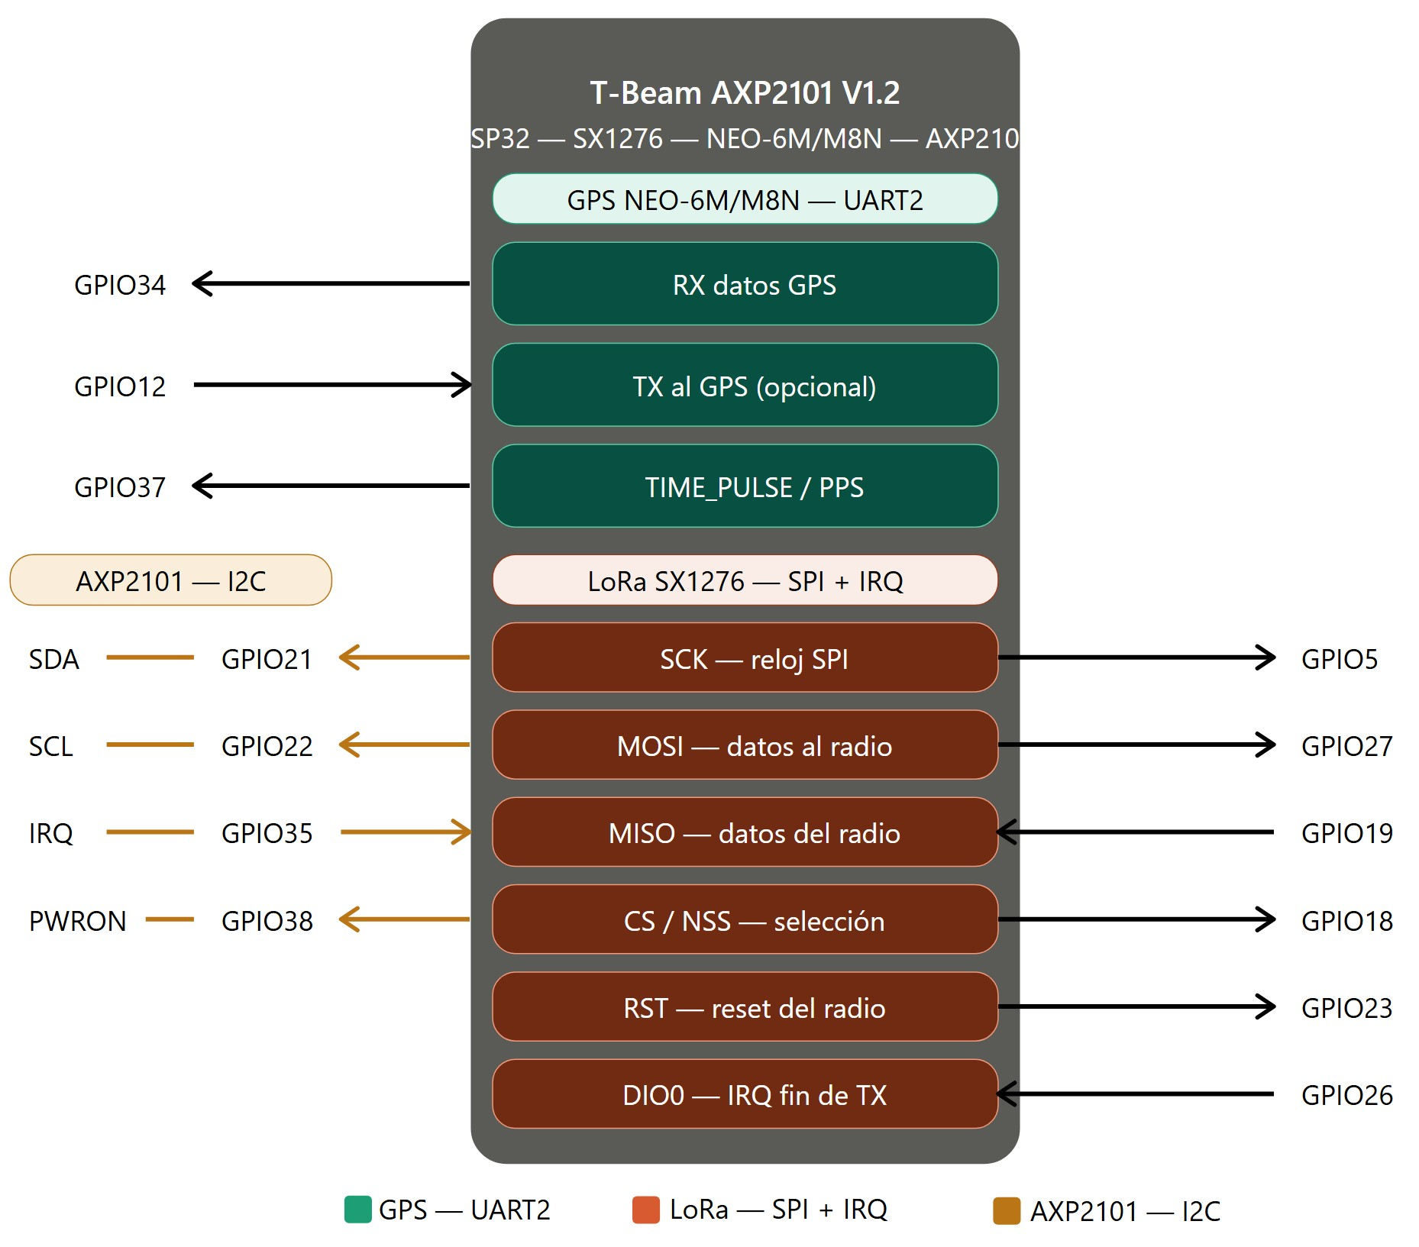
Diagrama eléctrico

Slide 6
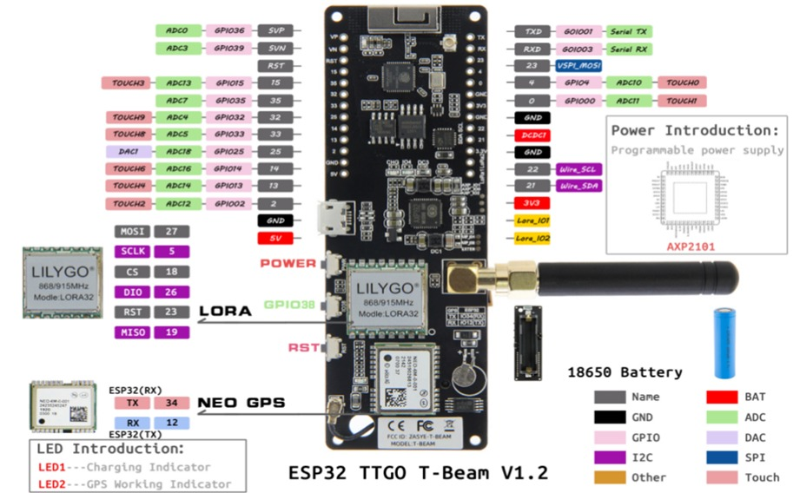
Diagrama de la placa T-Beam.

Slide 7
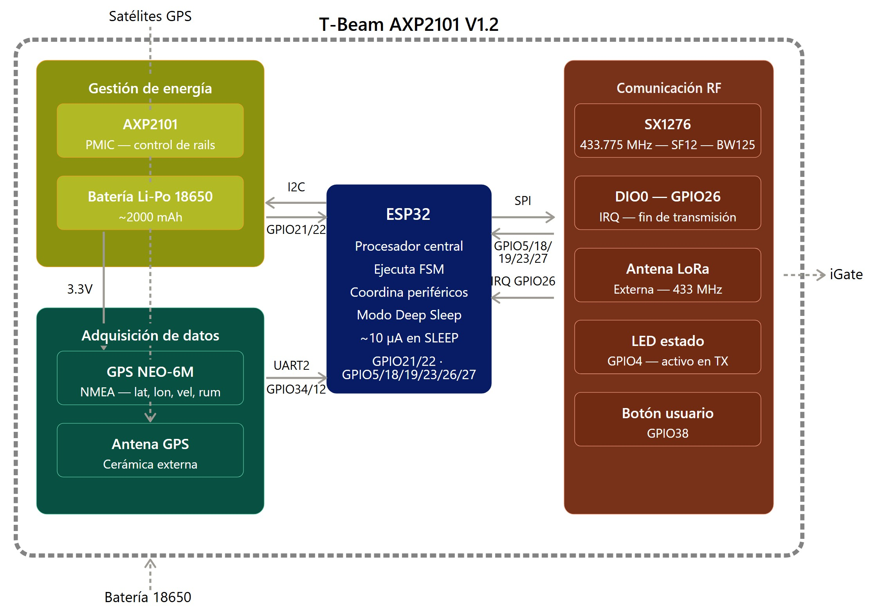
Diagrama de Bloques Funcionales

Slide 8
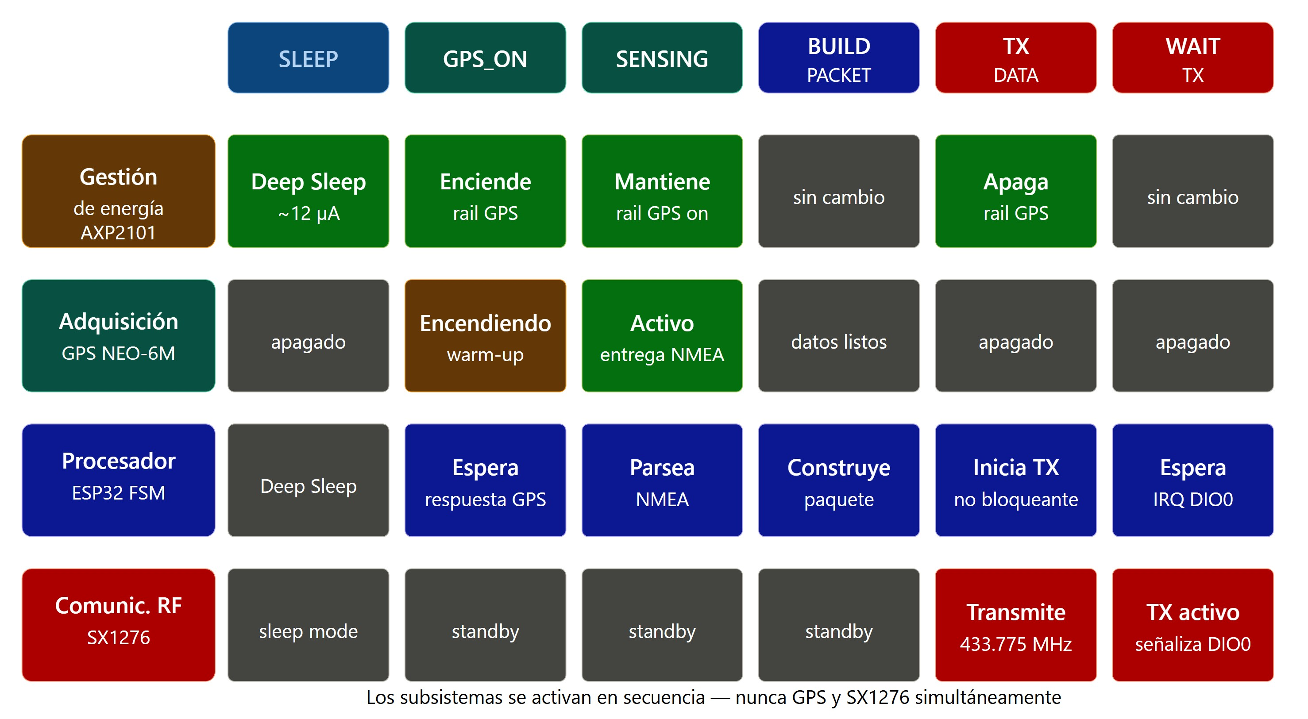
Relación entre subsistemas y la máquina de estados

Slide 9
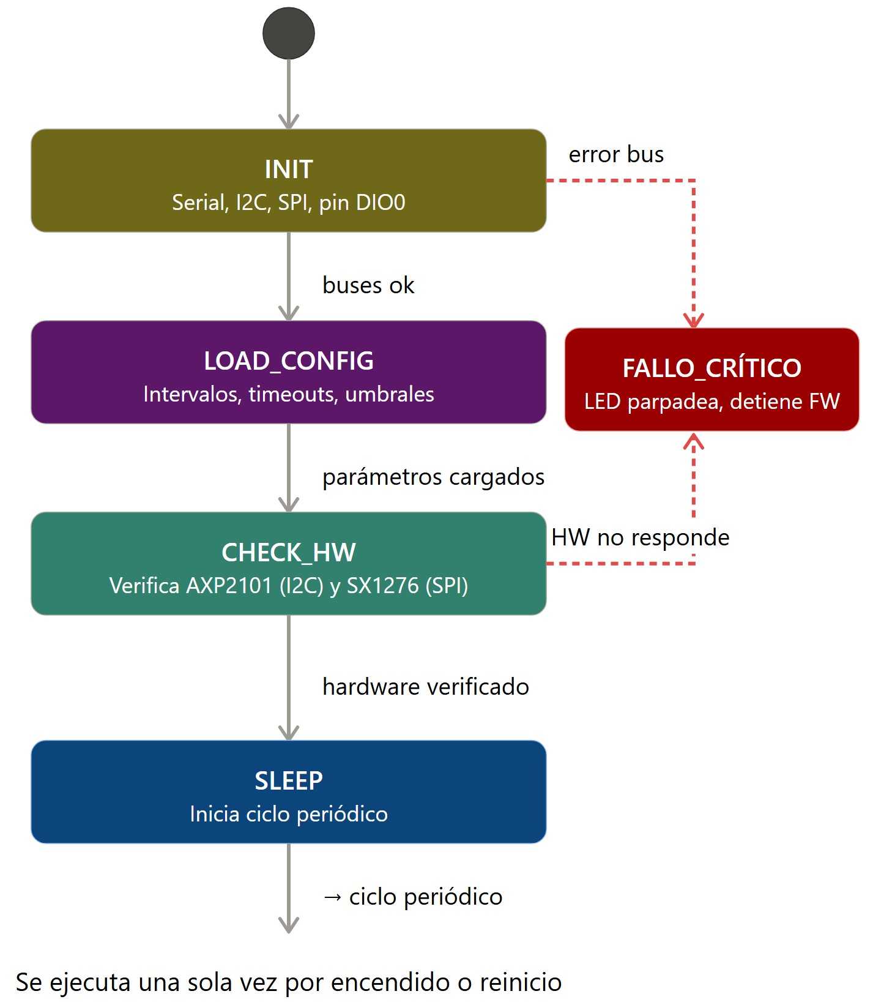
Diagrama de la fase de arranque del sistema.

Slide 10
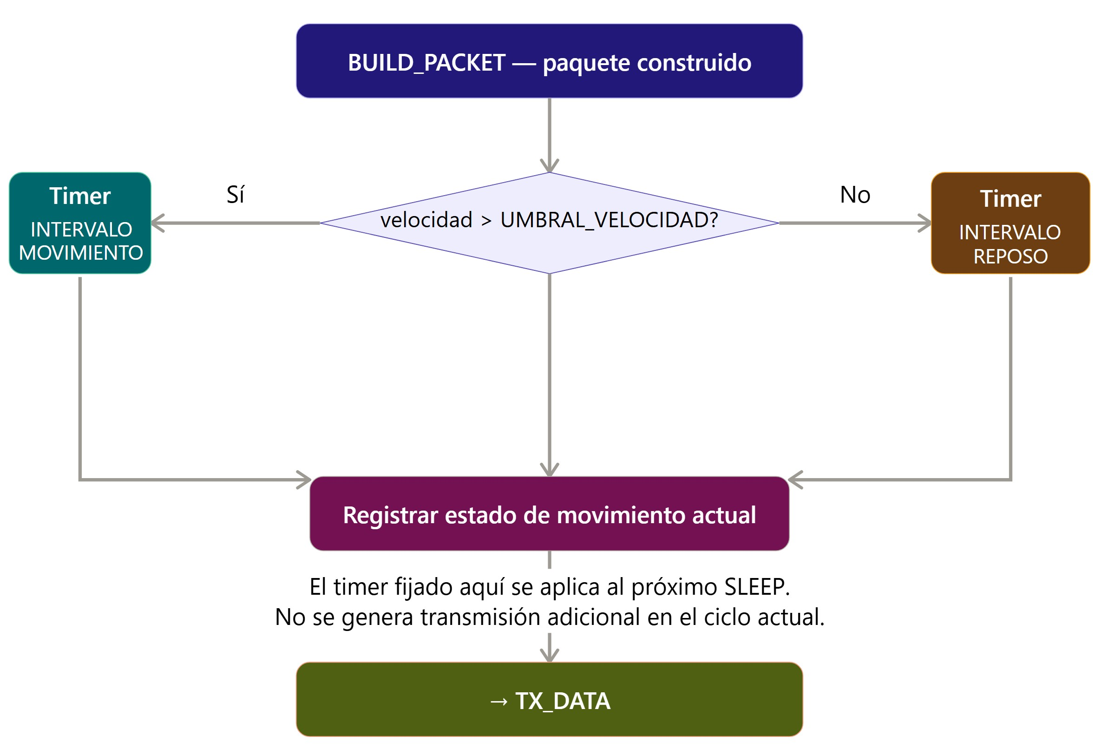
Lógica adaptativa de intervalos de transmisión basada en velocidad.

Slide 11
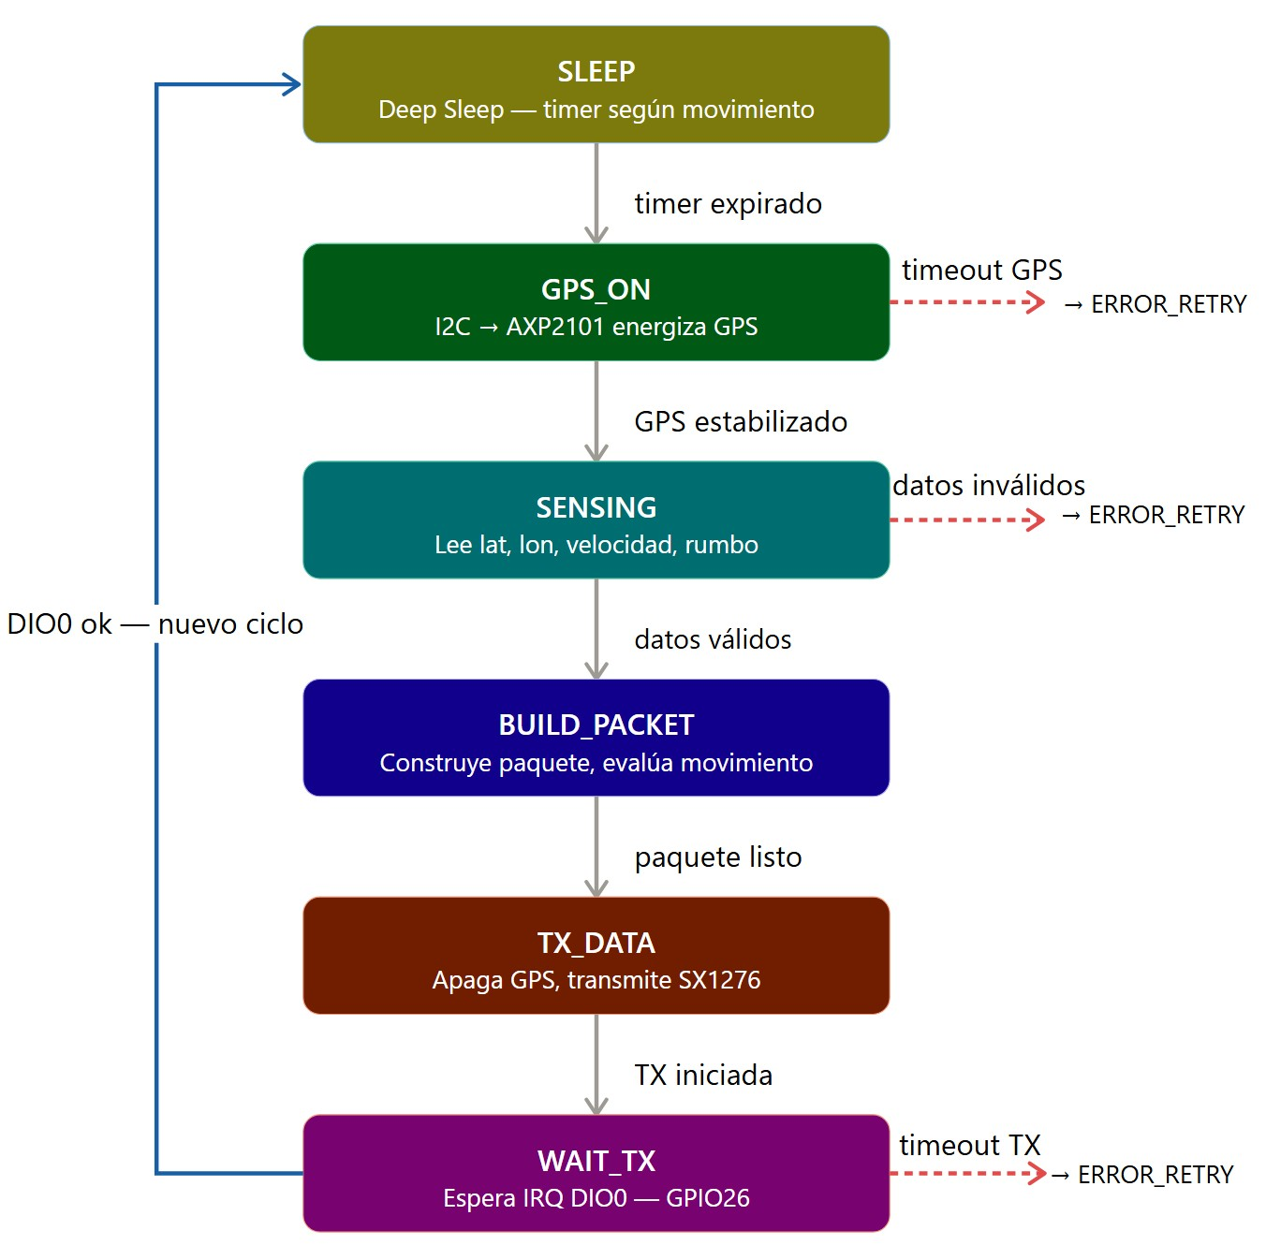
Ciclo de operación periódica del sistema

Slide 12
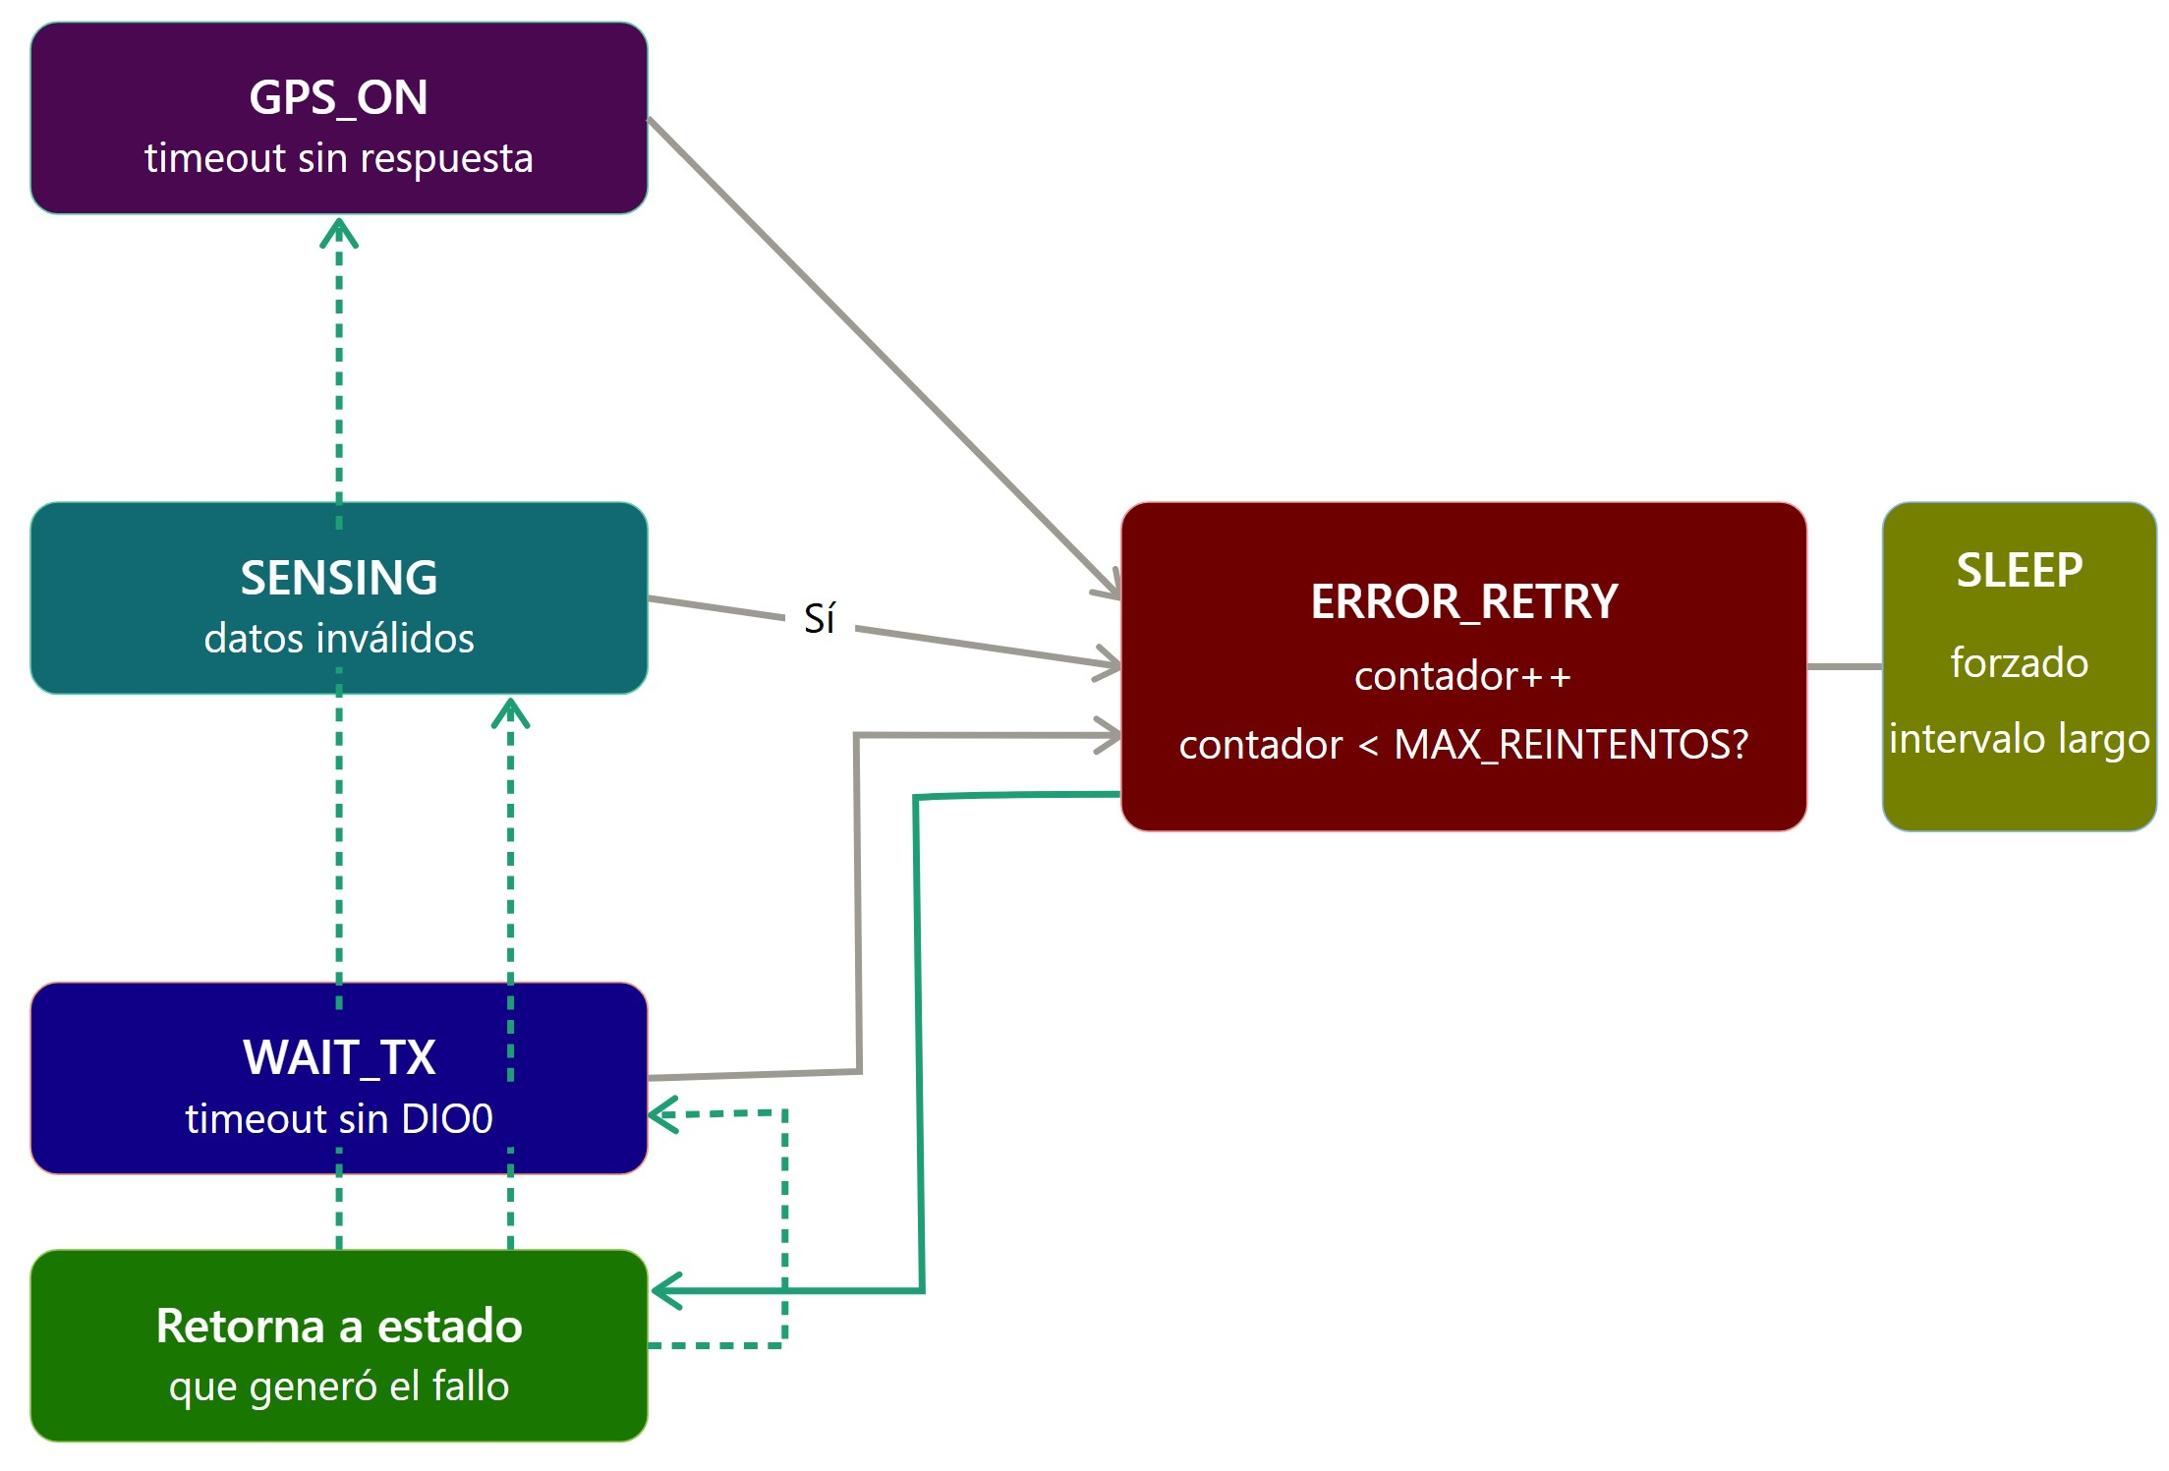
Ruta de manejo de errores del sistema.

Slide 13
Consumo
Componente | Modo activo | Modo sleep
ESP32 | ~80 mA | ~0.01 mA (Deep Sleep)
GPS NEO-6M/M8N | ~30 mA | 0 mA (apagado por AXP2101)
SX1276 a 20 dBm | ~120 mA | ~0.001 mA (sleep mode)
AXP2101 + circuito base | ~2 mA | ~0.001 mA
Total | ~232 mA | ~0.012 mA

Slide 14

Código y psudocodigo
CONFIGURACION:
INTERVALO_MOVIMIENTO = 5 min
INTERVALO_REPOSO = 1 h
UMBRAL_VELOCIDAD = 5km/h
TIMEOUT_GPS = 60s
TIMEOUT_TX = 5s
MAX_REINTENTOS = 3
Parámetros LoRa verificados en hardware
LORA_FRECUENCIA = 433775000 Hz
LORA_SF = 12
LORA_BW = 125000 Hz
LORA_CR = 5
LORA_POTENCIA = 20 dBm
LORA_SYNC_WORD = 0x12

Slide 15
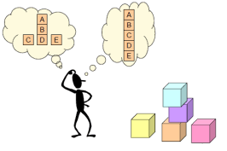
Ideas del Loop
función loop():
según estado_actual:
caso SLEEP:
apagar LED
reiniciar contador_reintentos
configurar timer de Deep Sleep con timer_proximo_ciclo
entrar en Deep Sleep
estado_actual = GPS_ON
caso GPS_ON:
enviar comando I2C a AXP2101 para energizar GPS
esperar respuesta del GPS con timeout TIMEOUT_GPS
si timeout expira sin respuesta:
estado_fallo = GPS_ON
estado_actual = ERROR_RETRY
retornar
estado_actual = SENSING
.
.
.
funcion loop():
segun estado_actual:
caso SLEEP:
ejecutar estado_sleep()
caso GPS_ON:
ejecutar estado_gps_on()
caso SENSING:
ejecutar estado_sensing()
caso BUILD_PACKET:
ejecutar estado_build_packet()
caso TX_DATA:
ejecutar estado_tx_data()
caso WAIT_TX:
ejecutar estado_wait_tx()
caso ERROR_RETRY:
ejecutar estado_error_retry()
caso FALLO_CRITICO:
ejecutar fallo_critico()
caso otro:
estado_actual = FALLO_CRITICO

Slide 16

Conclusiones
LoRa permite rastreo vehicular sin red celular
Integración en T-Beam simplifica el hardware
FSM optimiza el consumo energético
Autonomía de varias semanas validada
Sistema escalable hacia APRS

